Slide 1
Stagebezoek 2: Demo
Vic Rottiers

Slide 2
Stageopdracht

Slide 3
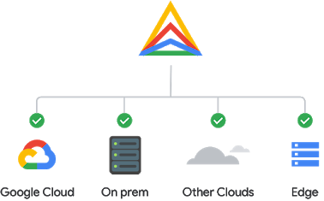
Google Anthos
Google product
Hybrid Cloud Management
Meerdere Cloud Platformen

Slide 4

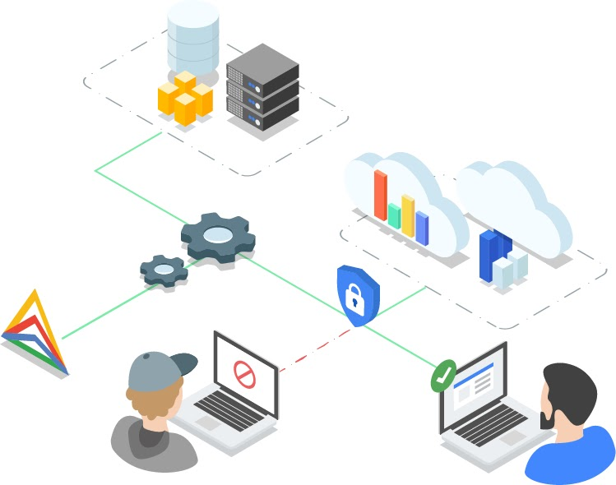
Features
Multi-cloud Clusters
Config Management
VM Migration to Containers
Cloud Run
Binary Authorization
Service Mesh

Slide 5
Features
Multi-cloud Clusters
Config Management
VM Migration to Containers
Cloud Run
Binary Authorization
Service Mesh

Slide 6
Deelopdrachten

Slide 7
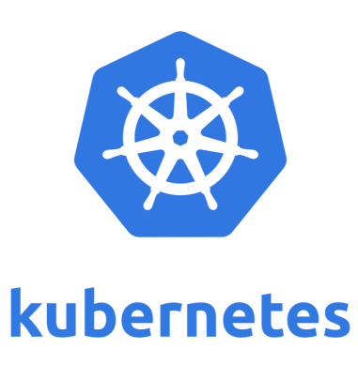
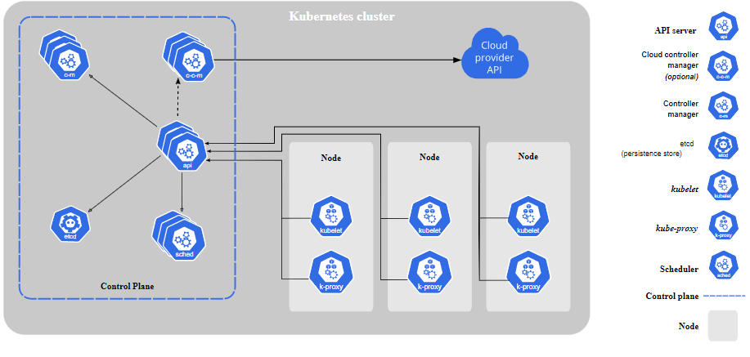
Kubernetes – Lokale omgeving
Group (virtuele) machines die samenwerken
Containers deployen (pods)
Lokale testomgeving

Slide 8
Multicloud Clusters
Beheer van meerdere clusters
Multicloud
Veel troubleshooting - errors

Slide 9
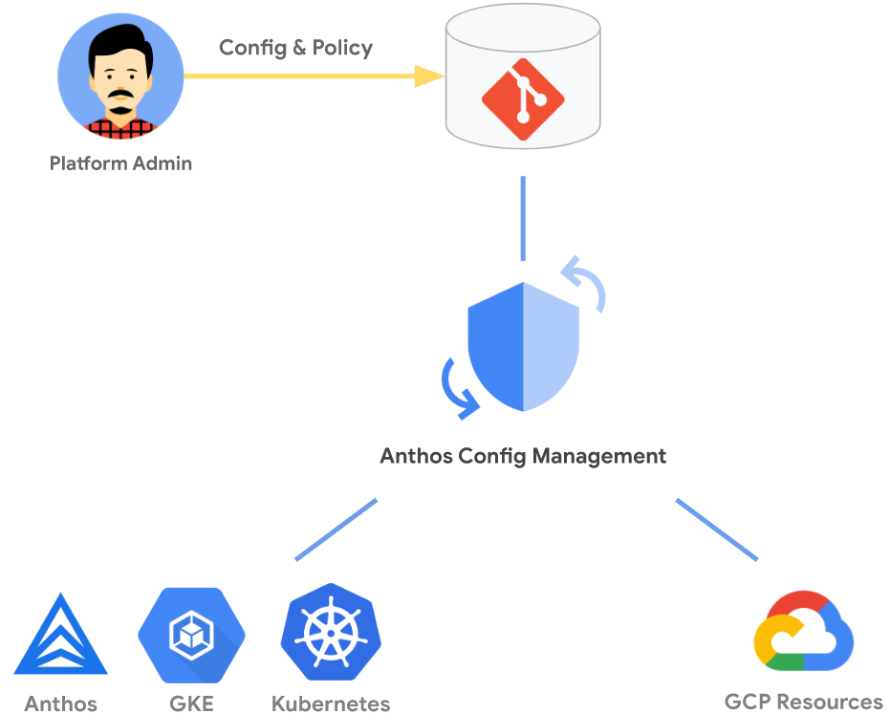
Config Management
Meerdere clusters beheren a.d.h.v. centrale configuratierepository
Policies & Constraints

Slide 10
VM Migration
‘Traditionele VM’ migreren naar Containerized workloads
VM -> migratie -> deployment -> app op cluster

Slide 11
Planning - Milestones

Slide 12
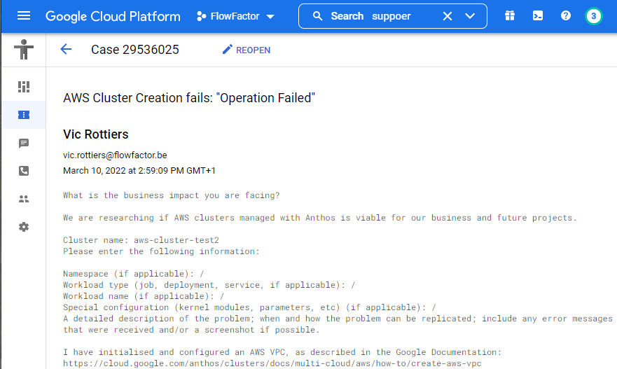
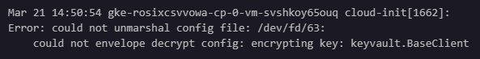
Milestones
Intro documentatie & opstart project (K8s)
9-03-2022
Anthos cluster op Cloud platformen
30-03-2022

Slide 13
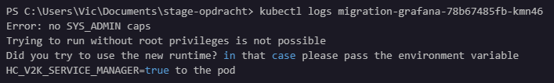
Milestones
Applicatie modernisatie
20/04/2022
11-05-2022
Service Mesh
CI/CD tooling & Binary Authorization
25-05-2022

Slide 14
Demo

Slide 15
Lessons Learned

Slide 16
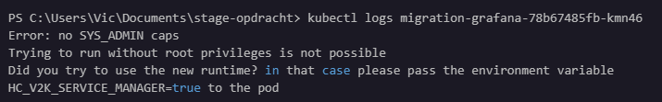
Algemeen:
Anthos Clusters werken niet op andere cloud platformen
Andere manier van troubleshooten
Recent:
Automatisatie nodig bij migratie-fout

